Slide 1

WPŁYW CZYTANIA NA ROZWÓJ DZIECI I MŁODZIEŻY

Slide 2

Czytanie - oto najlepszy sposób uczenia się.
Aleksander Puszkin

Slide 3

ZNACZENIE CZYTELNICTWA W ROZWOJU DZIECKA

Slide 4
Sukces jednostek i społeczeństw zależy od ich wiedzy. Kluczem do wiedzy wciąż jest czytanie. Wiele osób, choć umie czytać, nie czyta. Dlaczego? Ponieważ nawyk i potrzeba lektury muszą powstać w dzieciństwie.
Dzięki czytaniu dzieci rozwijają wyobraźnię, wzbogacają swoje słownictwo i styl wypowiedzi. Są to prawdy ogólnie znane i często powtarzane.

Slide 5
Współczesny świat jest dla dzieci często trudny i nieprzyjazny. Pośpiech i stres, brak czasu dla dziecka, ignorowanie ich potrzeb psychicznych, nadmiar mediów elektronicznych powodują, że coraz więcej dzieci ma problemy emocjonalne i coraz gorzej zna język. Dziecko, które nie rozumie języka i ma mały zasób słów nie jest w stanie samo czytać, gdyż jest to dla niego za trudne i zbyt nudne, zwłaszcza w dobie atrakcyjnej i nie wymagającej wysiłku telewizji.
Język jest przy tym narzędziem myślenia, również matematycznego.
W ten sposób koło się zamyka - słabo czytające dzieci coraz mniej czytają i coraz gorzej się uczą. Co piąty polski nastolatek - wg badań prof. Z. Kwiecińskiego z Uniwersytetu M. Kopernika w Toruniu - jest funkcjonalnym analfabetą.

Slide 6
Biegłość w czytaniu czyni dziecko zdolnym do dalszego kształcenia. Dzieci mają kłopoty z nauką, gdyż nie potrafią czytać ze zrozumieniem. Stąd też wielkim zadaniem szkoły i domu jest wytworzenie silnej motywacji do czytania, sprawienie, aby czytanie było zajęciem atrakcyjnym, aby książka zaspokajała różnorodne pragnienia i potrzeby dziecka- emocjonalne i intelektualne. Istnieje wiele przyczyn tego, że dzieci nie chcą czytać książek. Zaliczyć tu trzeba brak nawyku czytania.

Slide 7

Rozbudzanie zainteresowań
czytelniczych dzieci
jest jednym z najważniejszych
zadań edukacyjnych
szkoły i domu.

Slide 8

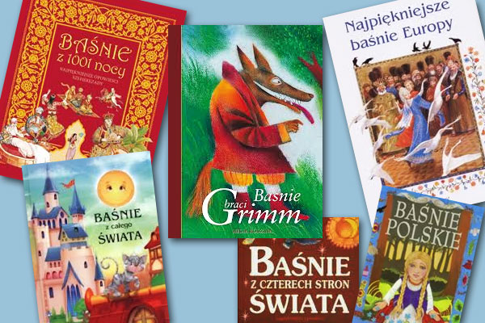

Slide 9
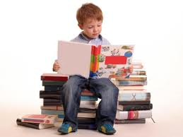
DLACZEGO TRZEBA CZYTAĆ DZIECIOM ?
Wspólne czytanie jest formą mądrego kontaktu z dzieckiem i doskonałą metodą wychowawczą.

Slide 10
Czytanie pomaga zrozumieć innych ludzi
Czytanie książek pomaga w zrozumieniu innych ludzi, ich problemów, rozterek i motywów działania. Otwiera oczy na świat i drugiego człowieka.
Literatura wywiera ogromny wpływ na rozwój emocjonalny dziecka:
- oddziaływając na uczucia
- wprowadza w świat fantazji,
- wyrabia codzienne nawyki.

Slide 11
Czytanie pomaga odnieść sukces w szkole
Czytanie pomaga nam rozwijać myślenie, język i słownictwo.
Uczymy się wyrażać myśli, uczucia, rozumieć innych, poszerzamy wiedzę o innych krajach, kulturach, historii, przyrodzie, o wszystkim, co nas interesuje.
Odpowiednio dobrane utwory ukazują piękno polskiej mowy.
Właściwe teksty stają się przykładem poprawnego języka
Doskonalona jest mowa pod względem gramatycznym i dźwiękowym. Wzrasta zasób słów i pojęć,
Ćwiczy się pamięć dziecka
Czytanie pozwala odnieść sukces nie tylko w szkole, ale procentuje i pozwala odnieść sukces w dorosłym życiu

Slide 12
Zapamiętujemy zasady ortograficzne
Czytając zapamiętujemy np. jaka jest prawidłowa pisownia trudnych wyrazów. Pomoże to uczniom w otrzymaniu lepszych ocen z przedmiotów, testów oraz sprawdzianów.
Dzieci często (szczególnie wzrokowcy) uczą się pisowni trudnych wyrazów, nie zdając sobie z tego sprawy.

Slide 13
Pomaga rozwiązywać problemy
Takimi szczególnymi książkami są bajki terapeutyczne, które opowiadają często problemy, dotykające dzieci i ich rodziny,
Bajki te opowiadają historię, przenosząc ją często w świat zwierząt, roślin itp. Zawierają możliwe rozwiązanie, pokazują utożsamiającemu się z bohaterami czytelnikowi w jaki sposób należy postąpić aby wyjść z kłopotów.
Jednak nie tylko bajki terapeutyczne, których celem jest terapia mogą spełniać taką rolę. Szczególnym przykładem będzie tu "Brzydkie kaczątko", które może pomóc dzieciom z niską samooceną czy postać Pippi Langstrump, która pozwala wierzyć czytelnikowi, że świat należy do niego. Myślę, że w każdej bajce/książce dziecko może poszukiwać odpowiedzi na dręczące go pytania i doskwierające mu problemy.

Slide 14
Odpręża, uspokaja i relaksuje
Dziecko czytając może wejść w sytuację bohatera, przeżywać z nim różne emocje, zdystansować się do swoich problemów.
Książka dodaje sił i zapału. Dostarcza nam rozrywki i emocji. Może rozśmieszyć lub zasmucić. Może pocieszyć i wskazać nowe możliwości

Slide 15
Czytanie to świetny sposób na rozmowę z innymi
Czytanie książek daje nam możliwość rozmawiania z innymi i wymiany poglądów na temat przeczytanych książek.
Sięgamy po książki, jeśli widzimy, że ktoś inny
to robi.

Slide 16
Książka rozwija wyobraźnię i uczy koncentracji
W dzisiejszym świecie ludzie żyją w ciągłym pośpiechu, warto znaleźć czas na czytanie, aby się wyciszyć i zrobić coś dla siebie. Czytanie rozwija, uczy koncentracji i pobudza naszą fantazję.
Czytanie doskonali pamięć i koncentrację. Aby w pełni „wejść” w książkowy świat i zrozumieć co czytamy- musimy skupić się na tekście i skoncentrować, odłączyć od świata zewnętrznego. Czytając pobudzamy wyobraźnię, zdobywamy nową wiedzę i łączymy ją z tym, co już wiemy. Dzięki temu nasz mózg pracuje i doskonali swoje działanie, co z kolei wpływa na naszą pamięć- badania pokazują, że czytelnicy mają dużo lepszą niż np. miłośnicy seriali.

Slide 17
Wzbogacamy słownictwo
Czytając uczeń wzbogaca słownictwo. Łatwiej będzie mu nawiązać kontakt z innym rówieśnikiem lub osobą dorosłą. Nie będzie się obawiał ośmieszenia prowadząc dyskusję na różne tematy.
Uczeń ma czynny kontakt z językiem, ćwiczy i poprawia jego znajomość. Nie ma problemów z wysławianiem się, pisaniem prac stylistycznych.

Slide 18
Czytanie to dobry sposób na nudę
Ciekawa i wciągająca książka dostarcza rozrywki i emocji. Może bawić, czasem smucić, być przewodnikiem po świecie i innych kulturach. Z książką nie można się nudzić!
Książka może stawiać pytania, które angażują i pobudzają do dalszych przemyśleń

Slide 19
ROLA RODZINY W ROZBUDZANIU POTRZEB CZYTELNICZYCH
Potrzeba kontaktów z książką nie powstaje u dziecka samorzutnie. Dziecko nie odczuje jej braku , jeśli w ogóle nie będzie się z nią stykać.
O rozwoju i rozbudzaniu dziecka umysłu w znacznym stopniu decydują najwcześniejsze lata życia , czyli ten okres, w którym pozostaje on pod bezpośrednim wpływem rodziny.
Jeśli chcemy, aby nasze dziecko czytało, musimy poświęcić mu więcej czasu i codziennie opowiadać mu baśnie, czytać bajki, opowiadania, wiersze. Dziecko musi widzieć rodziców czytających.
Czytanie małym dzieciom książek to doskonała metoda wychowawcza. Główna rola przypada rodzicom, poprzez czytelniczą inicjację w domu oraz narzucenie zasady selekcji odbioru programów telewizyjnych.
Jeżeli od najmłodszych lat uda nam się ukształtować pozytywny stosunek do czytania, będzie on procentował w całym późniejszym życiu dziecka.

Slide 20
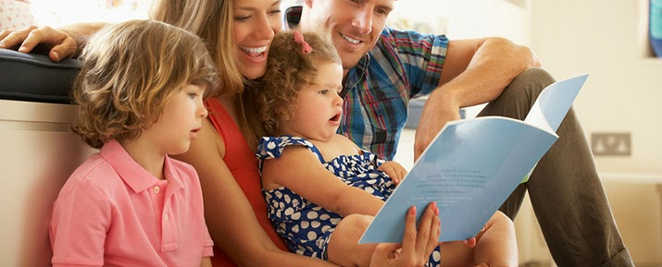
Nawyk czytania i miłość do książek musi powstać w dzieciństwie
Najskuteczniejszym sposobem wychowania czytelnika na całe życie jest głośne czytanie dziecku dla przyjemności!

Slide 21

Rodzice! czytajcie dziecku głośno przez 20 minut
To od Was w największym stopniu zależy pomyślna przyszłość Waszego dziecka;
czytajcie dziecku głośno bez względu na sytuację rodzinną, materialną czy własne wykształcenie, jeśli chcecie by dziecko odnosiło sukcesy w szkole i w życiu;
już w pierwszej klasie lepiej radzą sobie te dzieci, którym rodzice dużo czytają i z którymi dużo rozmawiają;
jeżeli rodzice nie zadbali o rozwój intelektualny i emocjonalny we wczesnym dzieciństwie, dzieci częściej mają kłopoty w szkole i nie radzą sobie.

Slide 22

Codzienne głośne czytanie dziecku warto zacząć jak najwcześniej i nie odchodzić od tego nawet gdy dziecko samo już dobrze czyta
Gdy czytamy dziecku trzymając je w ramionach, przytulając się do niego i głosem wzbudzając zainteresowanie budujemy w ten sposób trwałe skojarzenie czytania z poczuciem bezpieczeństwa, przyjemności i więzi
czytając stymulujemy rozwój umysłowy dziecka, gdyż dzięki czytaniu w mózgu dziecka powstają miliony połączeń neuronowych, które wpłyną na jego inteligencję;
warto utrzymać rytuał głośnego czytania nawet wtedy, gdy dziecko samo już dobrze czyta
Wspólne czytanie w rodzinie zbliża emocjonalnie, otwiera drogę do trudnych rozmów, chroni przed wieloma problemami wieku dorastania.

Slide 23


Czytanie jest dziś ważniejsze niż było kiedykolwiek w przeszłości
Świat jest coraz bardziej skomplikowany, lawinowo przyrasta ilość informacji, rozwój wiedzy i rynku pracy następują coraz szybciej – ludzie, którzy nie czytają, nie nadążą za tymi zmianami i zostaną zepchnięci na margines współczesnego życia
żyjemy w cywilizacji telewizyjnej; badania naukowe wykazują:
szkodliwość zdrowotną nadmiernego oglądania telewizji przez dzieci,
telewizja nie rozwija u dzieci myślenia i skraca ich przedział uwagi,
wiele programów wywołuje lęki i niepokój oraz znieczula na przemoc.
Codzienne głośne czytanie jest szczepionką przeciwko wielu niepożądanym wpływom i zachowaniom dla umysłu i psychiki dziecka ze strony współczesnej cywilizacji.

Slide 24
Czytajmy z dzieckiem
Chcielibyśmy uświadomić Państwu, że czytanie obok liczenia i pisania jest jedną z najważniejszych umiejętności.
Zachęcamy Państwa do czytania razem z dzieckiem.
Prosimy stopniowo wciągać dziecko do czytania. Niech na początku dziecko czyta tylko tytuły wierszyków, rozdziałów.
Później może to być cała linijka lub zdanie, aż dojdą Państwo do całej
strony. Nawet nie zauważą Państwo, jak dziecko z dnia na dzień będzie chętniej i lepiej czytało.
Pokazujmy dzieciom magię czytania

Slide 25
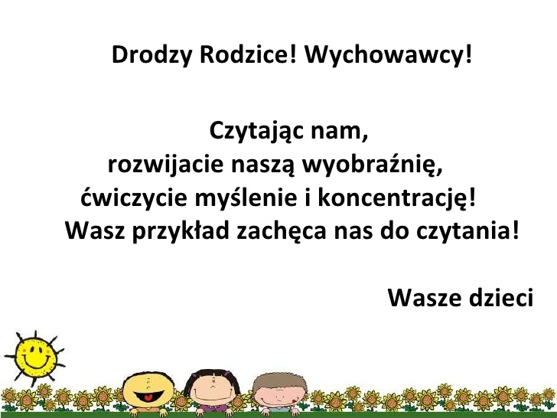

Slide 26
Dziękuję za uwagę

Slide 27
Bibliografia
Bąk J., Wiewióra – Pyka E. „ Bajkowe spotkania”, Kraków 2003
Biała A. ,, Kształtowanie postaw czytelniczych u dzieci’’, źródło: www.publikacje.edu.pl
Koźmińska I., Olszewska E. „ Wychowanie przez czytanie ”, Warszawa 2010
Papuzińska J. – „Czytanie domowe”, Warszawa 1975
Papuzińska J. - ,,Dziecięce spotkanie z literaturą’’ , Warszawa 2007
H .Skrobiszewska –„Książki naszych dzieci”, Warszawa 1997
Dlaczego warto czytać ? – Literka pl.

